Slide 1
Синдром снижения яйценоскости

Slide 2
Синдром снижения яйценоскости- 76 (Egg drop syndrome – 76, литье яиц, аденовирусная болезнь птиц) — это вирусная болезнь кур-несушек, сопровождающаяся резким снижением яичной продуктивности, изменением формы, размягчением или отсутствием скорлупы и ухудшением качества инкубационных яиц.

Slide 3
Болезнь впервые описана Van Eck в 1976 г. В настоящее время ее регистрируют в Голландии, Англии, Северной Ирландии, Франции, Италии, ФРГ, Испании, Бельгии, Югославии, Дании, Венгрии, Швеции, Аргентине и США.

Slide 4
Экономический ущерб
Ущерб от ССЯ 76 связан с недополучением в среднем на курицу-несушку до 10-30 яиц, при этом от племенных кур приходится выбраковывать в среднем до 50 яиц, снесением бесскорлуповых яиц, яиц с кровяным кольцом, снижением выводимости цыплят и низкой их жизнеспособностью до двухнедельного возраста.

Slide 5
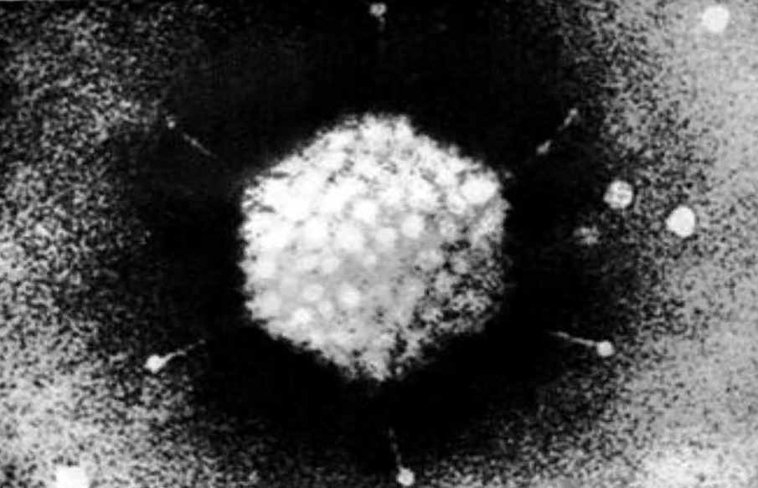
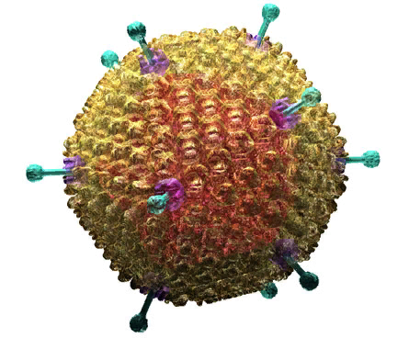
Этиология
Болезнь вызывается ДНК- содержащим неклассифицированным вирусом семейства Adenoviridae. Вирус имеет икосаэдральную форму. Симметрия капсида кубическая. Диаметр вириона 75-80 нм. Вирус не принадлежит ни к одному из известных серотипов аденовирусов птиц и в отличие от них агглютинирует эритроциты кур, уток и гусей. Некоторыми исследователями идентифицирован как аденовирус уток.

Slide 6
Штаммы вируса, выделенные в различных странах, в антигеном отношении родственны. Вирус размножается в эмбрионах и культурах клеток утиного происхождения активнее, чем в эмбрионах и культурах клеток других птиц. ЦПЭ выражен образованием внутриядерных включений, округлением клеток, деформацией клеточного монослоя. У переболевшей (и экспериментально зараженной) птицы образуются специфические антитела, которые передаются трансовариально.

Slide 7
Устойчивость
Возбудитель устойчив к эфиру и рН в широком диапазоне. Инфекционные свойства его теряются в течение 30 мин при 60°С, инактивируется он также трипсином, мочевиной и пиридином.
Гемагглютинин вируса стабилен в течение 30 мин при 70°С, но более высокая температура вызывает ингибицию активности. Очищенный растворимый гемагглютинин содержит 2 полипептида молекулярным весом 65 000 и 67 000, состоит из палочковидных структур 25—30 нм длиной.

Slide 8
Эпизоотологические данные
Болеют куры всех пород, преимущественно при достижении ими наивысшей продуктивности (25-35 недель), но возможно возникновение болезни в любой период продуктивного цикла. При этом к заболеванию наиболее восприимчива племенная птица и несушки мясных линий. Вирус ССЯ-76 широко распространен среди домашних и диких уток, а также гусей, является для них апатогенным и не вызывает клинического проявления болезни. Вирус способен персистироваться в организме кур, не достигших половой зрелости. Основной путь передачи вируса, а, следовательно, и распространения заболевания – трансовариальный, не исключается и горизонтальный. Вирус передается контактно через одежду и обувь обслуживающего персонала, транспорт, кормушки, поилки, предметы ухода за птицей.

Slide 9
Болезнь воспроизводится при искусственном заражении птицы конъюнктивально и орально. Вирус распространяется вертикально, через яйцо. Ряд исследователей признают и горизонтальный путь передачи инфекции, придавая большое значение помету. Предполагается распространение вируса со спермой петухов.

Slide 10
Эпизоотологическая особенность синдрома снижения яйценоскости — способность вируса не проявлять себя в организме птиц до достижения ими половой зрелости. Причина активизации возбудителя — стрессовое воздействие на организм, обусловленное началом яйцекладки.

Slide 11
Патогенез изучен недостаточно
Известно только, что происходит нарушение механизма формирования яичной скорлупы. Наблюдают также атрофию яичников и кровоизлияния в них. В матке увеличивается кислотность, что может привести к растворению кальция и нарушению образования скорлупы. При экспериментальном заражении кур-несушек дефектные яйца появляются на 4-7-е сутки, содержание белка и кальция в крови не изменяется.

Slide 12
Клинические признаки
Однако могут наблюдаться взъерошенность перьев, анемия, диарея, состояние прострации, снижение активности во время яйцекладки. На поздних стадиях болезни может появиться синюшность сережек и гребешка у 10-70% птицы. Типичные признаки болезни: обесцвечивание скорлупы у яиц с коричневой окраской, появление яиц с тонкой скорлупой или без нее, снижение яйценоскости. Эти признаки сохраняются от 2-3 до 6-12 недель и характерны для кур мясных пород и коричневых кроссов. Для кур яичных пород свойственно также изменение и внутреннего качества яиц: белок становится водянистым и мутным. При клеточном содержании продуктивность кур восстанавливается почти полностью или остается на 1-3% ниже нормативной.
Изменение качества скорлупы и так называемое «жировое яйцо», наиболее часто встречается у несушек цветных кроссов и у бройлеров.

Slide 13
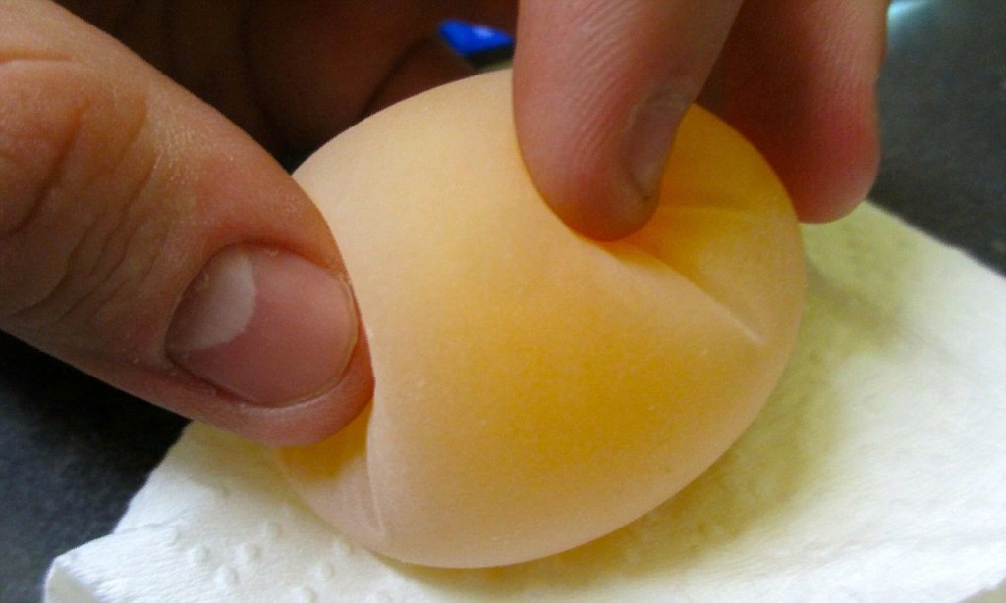
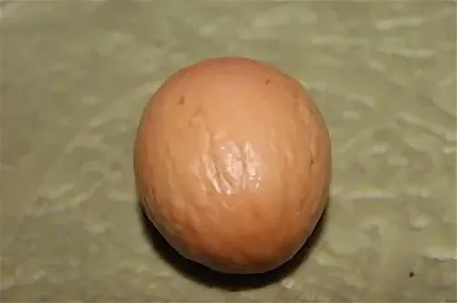
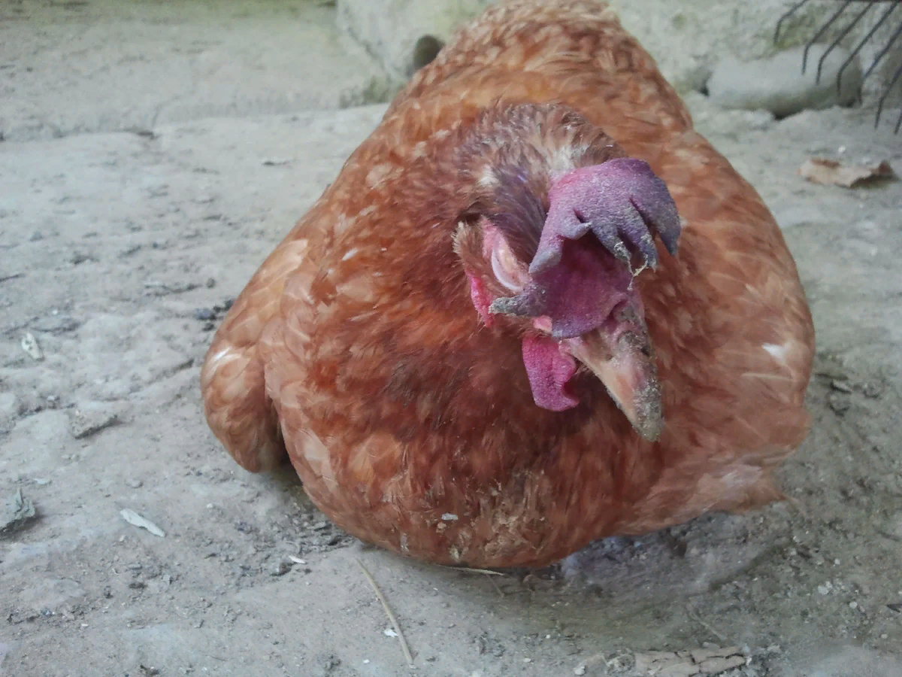

Slide 14
Патологоанатомические изменения
или отсутствуют, или наблюдается слабый катаральный энтерит, атрофия, отек и мононуклеарная инфильтрация клеток железистой ткани матки и яйцеводов.
При острой форме в отдельных случаях в яичнике отмечают изменения атрофического характера, уменьшение количества и размеров фолликулов, гиперемию или кровоизлияния в соединительнотканной капсуле фолликулов, их деформацию и дегенерацию. Встречаются участки яичника с полностью дегенерировавшими фолликулами и превращенными в некротизированную массу желтовато – коричневого цвета. У отдельных больных кур возможно появление кист. Яйцевод, как правило, короче и тоньше, чем у здоровых птиц. Печень иногда увеличена в размере, имеет дряблую консистенцию и желтоватый цвет. Одновременно отмечаем увеличение желчного пузыря, переполнение его водянистой жидкостью. При проведении гистологического исследования можно выявить дегенерацию кальцифинирующих желез и их мононуклеарную инфильтрацию, лимфоидную гиперплазию в печени, селезенке и других органах.

Slide 15
Диагноз
Ставится комплексно на основании эпизоотологических, клинических данных, патологоанатомических изменений трупов павших и вынужденно убитых птиц, результатов лабораторных исследований (выделение вируса на утиных эмбрионах, культуре клеток фибробластов утиных эмбрионов или культуре клеток ткани печени утиных или куриных эмбрионов с последующей идентификацией возбудителя в РГА, РЗГА, МФА, ИФА), постановки биопробы на курах, определение специфических антител в сыворотке крови или желтках яиц кур-несушек в РЗГА или ИФА, гистологического исследования органов репродуктивного тракта.

Slide 16
Для вирусологических исследований используют пробы яичника с фолликулами, яйцевода, прямой кишки с содержимым, клоачные смывы, кровь с антикоагулянтом. Отбор проб патологического материала проводится в первые 3-5 дней после начала болезни и не позднее, чем через 2 часа после клинической смерти или убоя птицы. Для серологического исследования направляют сыворотку крови от птиц в возрасте: 1-120, 160-180, 220, 300 дней и от птиц вышедших из эксплуатации по возрасту, а также кур с наличием клинических признаков болезни (по 20-15 проб от каждой группы). При направлении для исследования яиц от подозреваемых в заболевании птиц целесообразно отбирать некондиционные яйца (декальцинированные, депигментированные).

Slide 17
Дифференциальный диагноз
Исключают инфекционный бронхит, болезнь Ньюкасла, инфекционный ларинготрахеит, респираторный микоплазмоз, другие заразные болезни и факторы незаразной этиологии.

Slide 18
Лечение
не разработано. Для поддержания оптимального уровня выводимости и жизнеспособности потомства рекомендуется использовать полноценные рационы, особенно в отношении незаменимых аминокислот, витаминов и микроэлементов.

Slide 19
Иммунитет и средства специфической профилактики
Переболевшие куры приобретают напряженный продолжительный иммунитет. Антитела у кур выявляются на 5-7-й день, достигают максимума к 2-3 неделе после заражения. Пассивные антитела у цыплят, выведенных из яиц инфицированных кур, полностью исчезают через 2-3 недели. За рубежом для специфической профилактики болезни используют инактивированные вакцины. Вводят их однократно подкожно или внутримышечно птице в 16-20 –недельном возрасте в дозе 0,5. Иммунитет после вакцинации образуется через 15 дней. Максимальный уровень поствакцинальных антител отмечают обычно к 30-му дню. Продолжительность иммунитета 1 год.

Slide 20
В России применяются следующие вакцины:
Жидкая инактивированная сорбированная вакцина против ССЯ-76.
Инактивированная эмульгированная вакцина против ССЯ-76 (ФГУ ВНИИЗЖ г. Владимир).
Вакцина жидкая инактивированная против ССЯ (ООО «ВНИВИ-препараты»).
Ассоциированная инактивированная вакцина «Авивак» против НБ, ИБК, ИББ, ССЯ-76 и РЕО (НПП «Авивак»).
Масляная формолвакцина из штамма ВС-14, выращенная на культуре клеток эмбриона уток. Вводят вакцину однократно внутримышечно или подкожно в дозе 0,5 мл (1000 ГАЕ), начиная с 18-недельного возраста.
Вакцина от ССЯ-76 испытана во Франции, Нидерландах, Великобритании, Бельгии и Люксембурге, Аргентине. После прививки не наблюдается фаза виремии и связанная с ней экскреция вируса, улучшается яйценоскость и качество скорлупы. Иммунитет образуется через 15 дней, максимально антигемагглютинины накапливаются через 30 дней. Титр антител начинает снижаться через 12—16 недель после прививки. Через 40-50 недель антитела не выявляются.

Slide 21
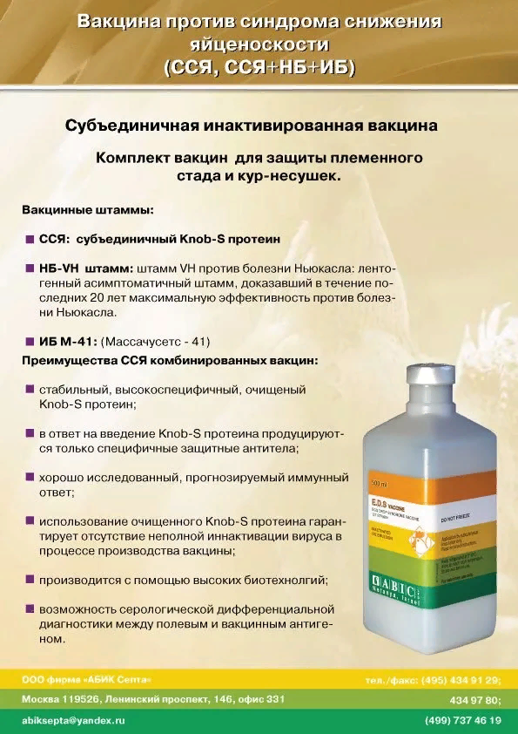

Slide 22
Меры борьбы
При установлении диагноза ССЯ-76 Постановлением Губернатора области хозяйство (ферма) или населенный пункт объявляется неблагополучным по ССЯ-76 и в нем вводятся ограничения. По условиям ограничений запрещается:
перемещение птиц внутри хозяйства (фермы, отделения) в период заболевания;
вывоз из неблагополучного хозяйства (отделения, фермы) птиц всех возрастных групп и продажа их населению; вывоз инкубационных яиц в другие хозяйства;
использование для инкубации внутри хозяйства яиц полученных от кур из неблагополучных птичников; взятие спермы от петухов и искусственное осеменение кур родительского стада в период клинического проявления болезни;
вывоз кормов, оборудования и инвентаря из неблагополучных производственных помещений и с территории неблагополучного хозяйства (фермы, отделения);
вход на территорию неблагополучного хозяйства и выход из него обслуживающего персонала без полной санитарной обработки, смены одежды и обуви;
въезд и выезд с территории неблагополучного хозяйства транспортных средств без дезинфекции.

Slide 23
По условиям ограничений разрешается: использовать яйца от благополучных по заболеванию стад птиц (птичников) у которых в сыворотке крови в РЗГА или ИФА не выявлены антитела к вирусу ССЯ-76 для инкубации на внутрихозяйственные цели; вывозить яйца из неблагополучных птичников после дезинфекции в продезинфицированной таре для реализации в торговой сети и сети общественного питания городов; при отсутствии убойных пунктов в хозяйстве вывозить птиц на птицеперерабатывающие предприятия в сроки согласованные с ветеринарными органами области (края, республики в составе РФ). И при создании условий исключающих распространение заболевания. Для аэрозольной дезинфекции воздуха, поверхностей производственных помещений и оборудования в присутствии птиц в неблагополучных птичниках применяют иодтриэтиленгликоль, молочную кислоту, пары хлорскипидара, гипохлорит натрия или стабилизированный раствор перекиси водорода, руководствуясь действующей инструкцией по проведению аэрозольной дезинфекции птицеводческих помещений в присутствии птиц.

Slide 24
В период неблагополучия хозяйства (фермы, отделения) по ССЯ-76 проводят тщательную механическую очистку и заключительную дезинфекцию неблагополучных птичников, инкубаториев, подсобных помещений, инвентаря и оборудования, производственной территории, средств транспорта и других объектов в порядке и в сроки предусмотренные действующей инструкцией по проведению ветеринарной дезинфекции объектов животноводства, а также дезинсекции и дератизации. Для влажной дезинфекции свободных от птиц помещений применяют горячий раствор гидроксида натрия, раствор формальдегида, осветленный раствор хлорной извести, взвесь свежегашеной извести (гидроксид кальция) путем двукратной побелки или горячий раствор кальцинированной соды. Ограничения по ССЯ-76 в хозяйстве (ферме, отделении) снимают через 2 месяца после последнего случая выявления больных птиц (снижения яичной продуктивности, литья яиц, наличия деформированных и депигментированных яиц). В бывшем неблагополучном по ССЯ-76 хозяйстве проводят вакцинацию всего восприимчивого поголовья в течение не менее 3 лет. Вопрос о прекращении иммунизации птиц решают комиссионно с участием представителей вышестоящих ветеринарных органов.

Slide 25
Профилактика и меры борьбы
Для инкубирования рекомендуется использовать яйца от кур старше 40-недельного возраста, дающих отрицательные результаты в серологических реакциях. В Англии, Северной Ирландии и ФРГ радикальной мерой борьбы и профилактики синдрома снижения яйценоскости считается убой птицы, положительно реагирующей в серологических реакциях, с тем, чтобы предотвратить вертикальный путь передачи возбудителя через яйцо. Допускается применять инактивированную вакцину.

